Slide 1
Ignacio Sánchez
Abril Ladstatter
6°A
Tema: centro ambiental educativo Anchipurac

Slide 2
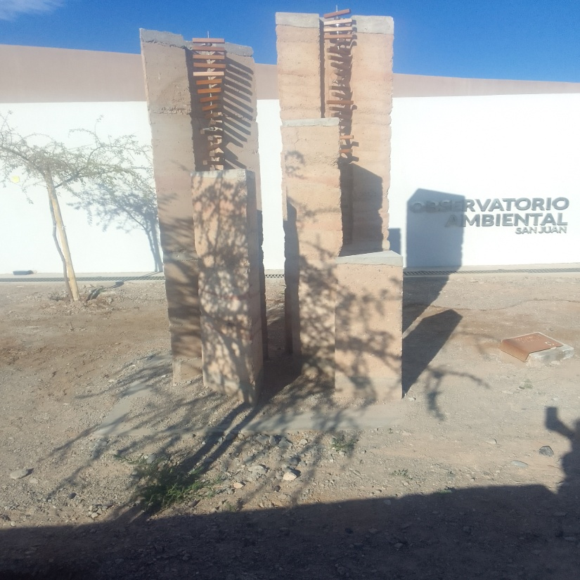
¿Qué es el anchipurac?
El Anchipurac es un centro donde reciclan la basura y te enseñan como tienes que cuidar el medio ambiente
Este lugar se ubica n la calle 5 de la bebida en Rivadavia

Slide 3
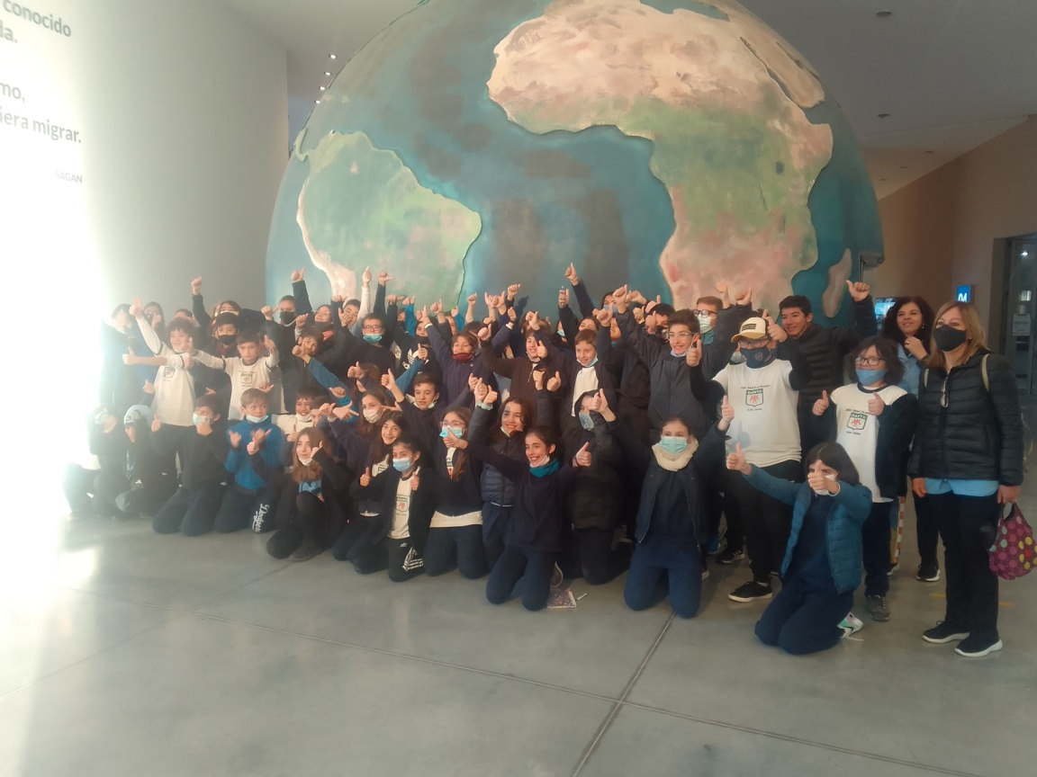
Globo terráqueo
Al entrar en el anchipurac puedes ver un globo terráqueo gigante al cual puedes entrar y ver un video
En ese video te explican sobre como era la vida antes de nuestras creaciones y el medio ambiente

Slide 4
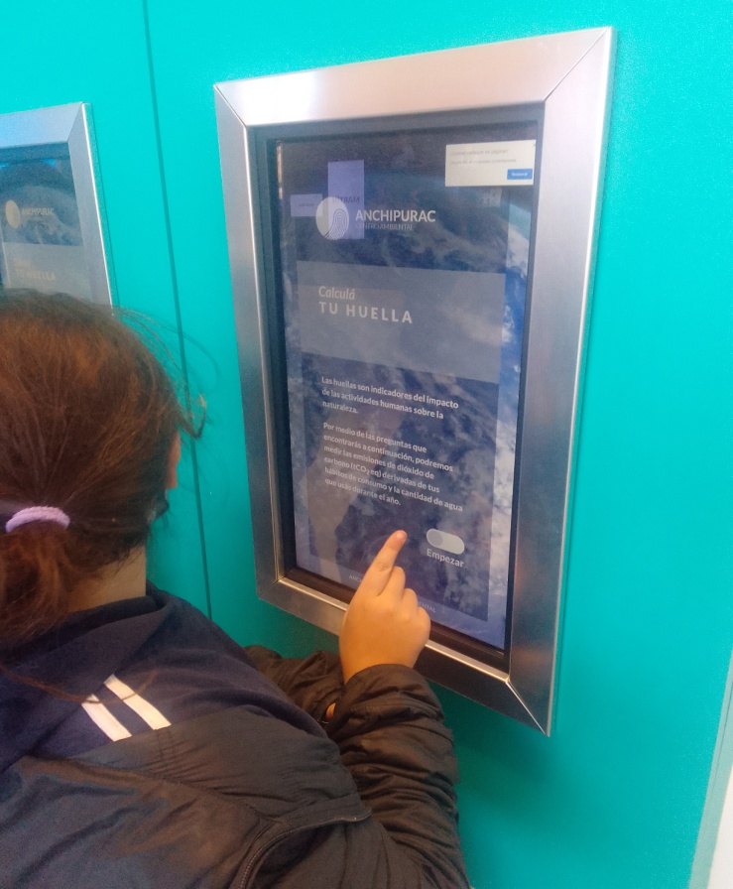
Pantallas con informacion
Haces un test y el puntaje te indica cuantos arboles tenes que plantar
Por ejemplo: ¿dejas la luz prendida?
¿dejas el agua corriendo?

Slide 5
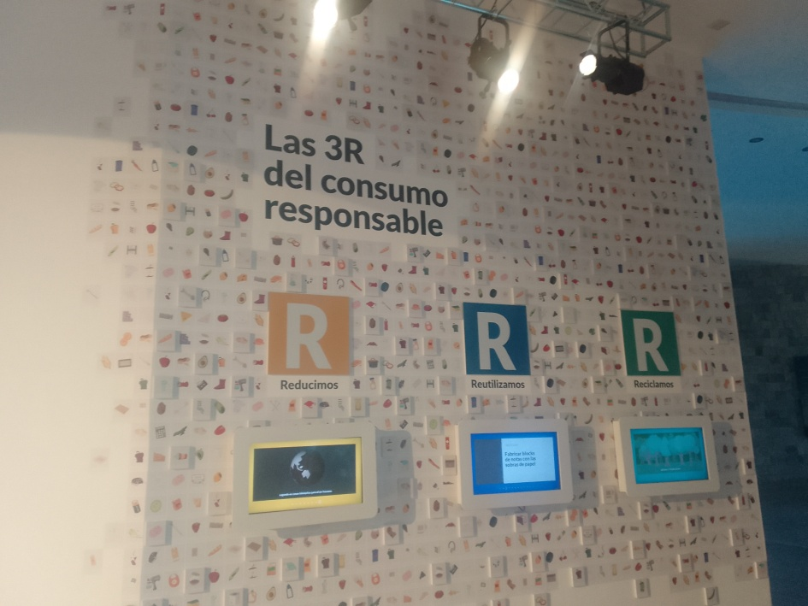
Las 3 “R”
Reutilizar :reutilizar es cuando usas devuelta las cosas que ya no sirven
Reciclar: cuando llevas algunos residuos que ya no sirven y los llevas a un lugar especial donde reciclan ese producto
Reducir: reducir es que en vez de comprar tantas cosas que puedan dañar al medio ambiente compremos menos

Slide 6
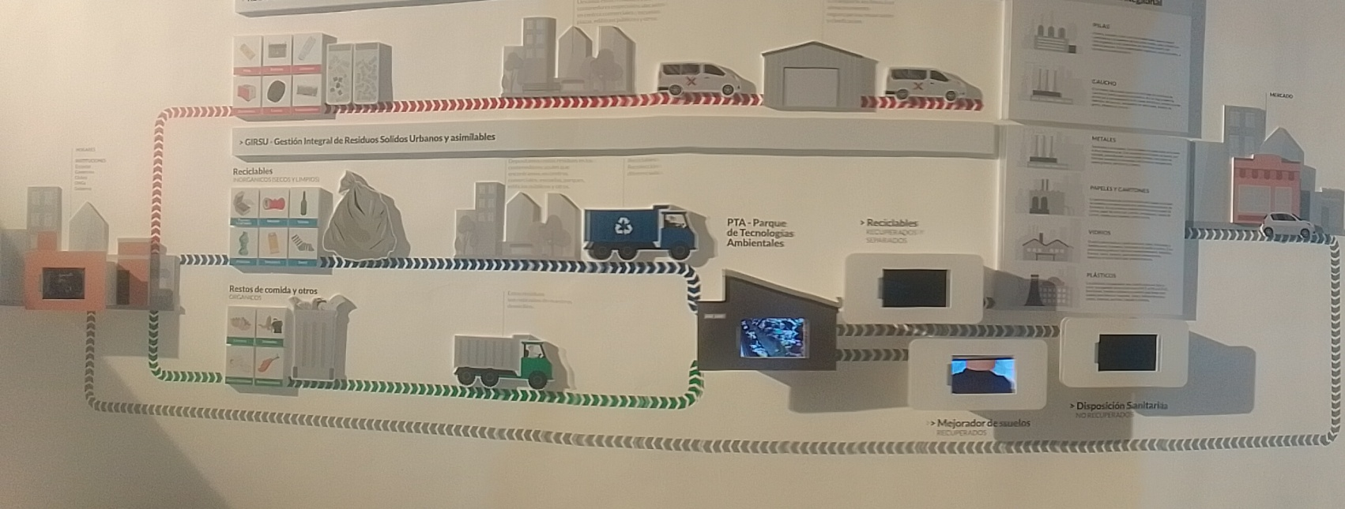
Separación por tipo de basura
Verde: lo verde es la materia orgánica osea frutas y verduras
Azul: estan adentro los cartones, vidrios, papel, latas y plasticos
Rojo: esta adentro todo lo tecnologico por ejemplo: piezas de computadora

Slide 7
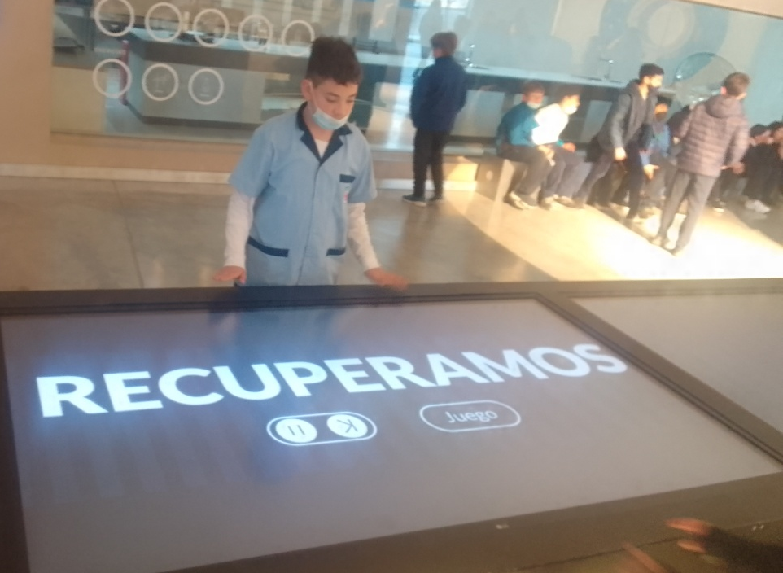
Pantalla de juego
El juego consiste en tres pantallas del los colores verde, azul y rojo
Cada uno se pone en una pantalla y tenian que agarrar la basura que correspondía a su color

Slide 8
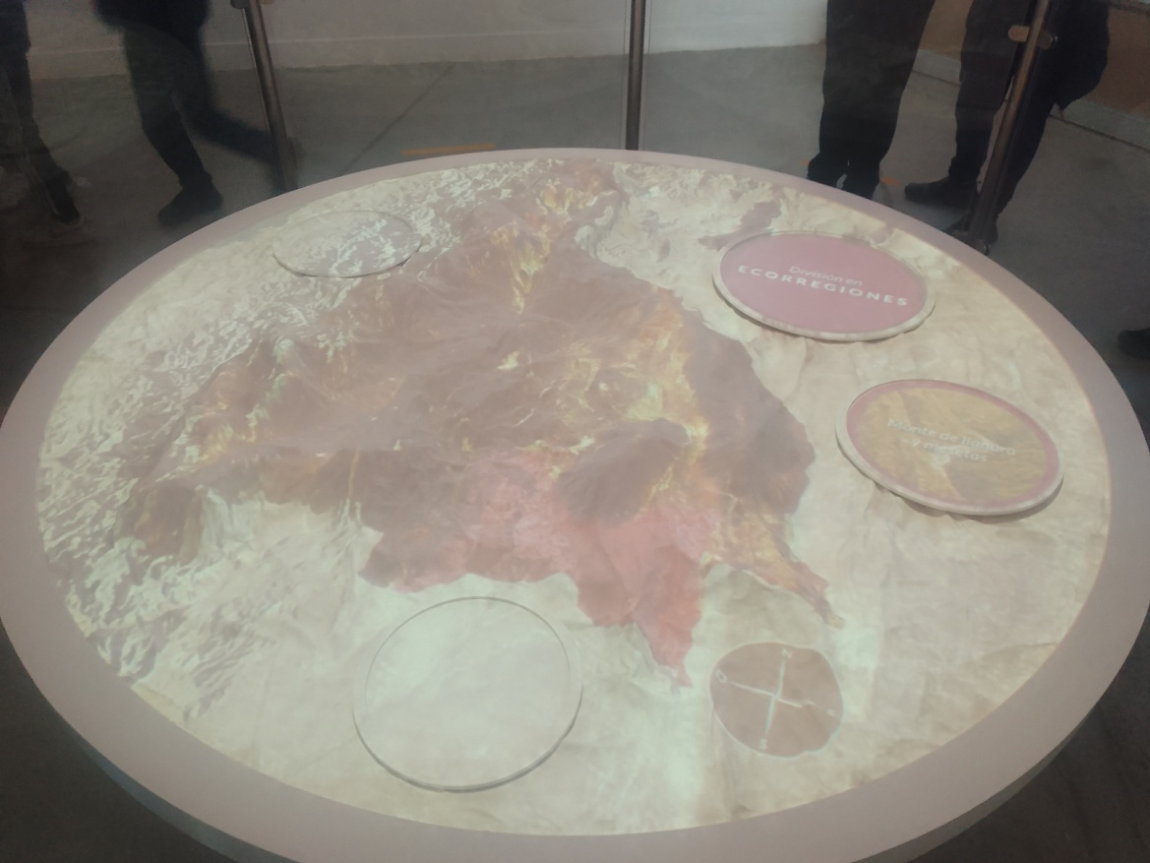
Maqueta
Era una especie de holograma donde te explicaban sobre las alturas y ríos de san juan

